Slide 1
Муниципальное бюджетное образовательное учреждение Ясногорская средняя общеобразовательная школа
УРОК МАТЕМАТИКИ
тема: «Взаимообратные задачи»
Работу выполнила: учитель начальных классов
Смоленцева Наталья Владимировна
2012 год

Slide 4
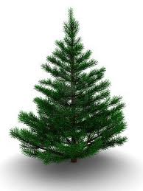

Slide 5
Условие
Вопрос
Схема
Выражение
Решение
Ответ

Slide 6
На кормушке сидело 2 синички. Прилетела ещё 1синичка. Сколько синичек прилетело?

Slide 7
На кормушке сидело 2 синички. Прилетела ещё 1синичка. Сколько синичек стало?

Slide 8
Спасибо за урок!

